Slide 1

나만의 지도 웹 만들기
JavaScript
WEB4(류혜린, 이현빈, 한지희)
발표 관련 정보 (일시, 자료 등)

Slide 2
JS개요
내용이 여기를 넘지 않도록
주의해주세요!
JavaScript
JavaScript는 웹페이지를 프로그래밍을 통해 동작하기 위해 고안된 언어이다.

Slide 3
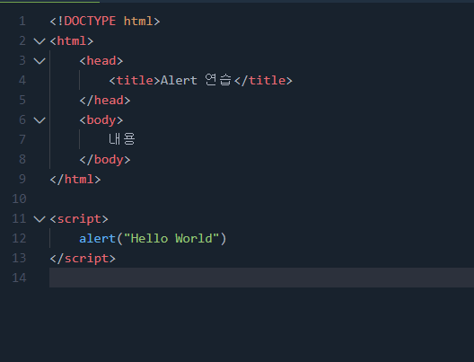
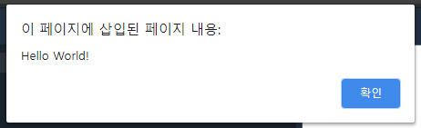
간단하게 시작하기
간단하게 시작하기
<script>
</script>
로 JavaScirpt가 시작됨을 알린다.
alert()
원하는 문구를 출력할 수 있다!
“” 문구를 출력할 때는 따옴표를 사용하는 것을 잊지말자
코드나 사진 등…

Slide 4

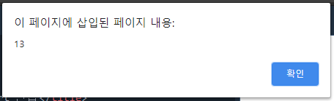

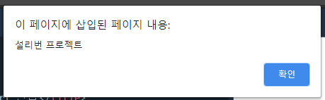
간단하게 시작하기
다양한 연산
다양한 연산을 할 수 있으며
이를 alert() 로 표현할 수 있다.
숫자 뿐 아니라 문자도 연산이 된다.

Slide 5
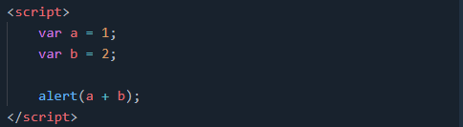
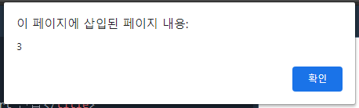
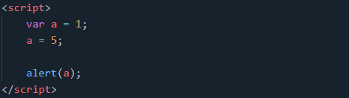
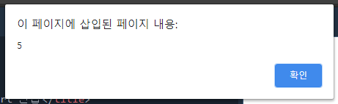
간단하게 시작하기
변수
값을 어딘 가에 저장해 두고 반복하여서 사용할 수 있다.
var 변수이름;
변수 이름은 특수 문자를 제외하고 사용할 수 있다.
한번 변수를 만들었으면 그 값을 변경하여 사용할 수도 있다.

Slide 6
간단하게 시작하기
변수
값을 어딘 가에 저장해 두고 반복하여서 사용할 수 있다.
var 변수이름;
변수 이름은 특수 문자를 제외하고 사용할 수 있다.
한번 변수를 만들었으면 그 값을 변경하여 사용할 수도 있다.

Slide 7
JavaScript
심화 내용

Slide 8
조금 더 들어가기
연산자
값을 비교할 수 있다.
같다: ==
다르다: !=
크다: > or <
크거나 같다: >= or <=
결과는 True(참), False(거짓)으로 나타난다.

Slide 9
조금 더 들어가기
조건문
True혹은 false를 이용하여 실행되는 코드를 제어할 수 있다.
if(조건) {}
if(조건) {} else {}
if(조건){~} else if(조건){} else

Slide 10
조금 더 들어가기
반복문
다음 문법을 통하여 반복을 할 수 있다.
while(조건) {} 조건이 true일 동안 계속해서 반복한다. 무한 반복에 빠지지 않도록 주의한다.
for(;;) 초기값, 조건, 반복 후 수행을 통하여 원하는 만큼 반복할 수 있다.

Slide 11
감사합니다 👍

